Slide 1
ΕΙΣΑΓΩΓΗ ΣΤΗ ΔΙΟΙΚΗΣΗ ΕΠΙΧΕΙΡΗΣΕΩΝ
λειτουργιες μαναgement - ληψη αποφασεων

Slide 2
Το Management (1)
Αποδοτικότητα: Αναφέρεται στην ικανότητα ενός συστήματος ή μιας διαδικασίας να χρησιμοποιεί πόρους (όπως χρόνο, χρήματα, ενέργεια) με τον καλύτερο δυνατό τρόπο, ώστε να παράγει το μέγιστο δυνατό αποτέλεσμα με το ελάχιστο δυνατό κόστος ή κόπο.
Αποτελεσματικότητα: Εστιάζει στην επίτευξη του επιθυμητού αποτελέσματος ή του στόχου. Όταν κάτι είναι αποτελεσματικό, σημαίνει ότι καταφέρνει να εκπληρώσει τον σκοπό του ή να παράγει το αναμενόμενο αποτέλεσμα, ανεξάρτητα από το αν οι πόροι χρησιμοποιούνται με τον πιο αποδοτικό τρόπο.
Παραγωγικότητα: Αφορά την ποσότητα του παραγόμενου έργου σε σχέση με τους πόρους που καταναλώνονται (όπως χρόνος, εργασία, πρώτες ύλες). Μετριέται συνήθως ως ο λόγος της παραγωγής προς τους πόρους και εκφράζει την αποδοτικότητα και την ικανότητα παραγωγής ενός ατόμου ή συστήματος να παράγει αποτελέσματα μέσα σε συγκεκριμένο χρονικό διάστημα.

Slide 3
Αποδοτικοτητα /παραγωγικοτητα
Παράδειγμα για κατανόηση:
Αν ένα εργοστάσιο παράγει 100 προϊόντα την ώρα, τότε η παραγωγικότητά του είναι 100 προϊόντα/ώρα. Αν όμως το εργοστάσιο βρει τρόπο να μειώσει την κατανάλωση ενέργειας ή τις σπατάλες πρώτων υλών χωρίς να μειώσει την παραγωγή του, τότε αυξάνει την αποδοτικότητά του, ακόμα κι αν η παραγωγικότητα παραμένει ίδια.
Συμπέρασμα: Η παραγωγικότητα αφορά την ποσότητα του παραγόμενου έργου, ενώ η αποδοτικότητα εστιάζει στη βέλτιστη χρήση των πόρων που απαιτούνται για αυτό το έργο.

Slide 4
Λειτουργίες του Management (1)
Management
Προγραμματισμός
Οργάνωση
Διεύθυνση - Ηγεσία
Έλεγχος

Slide 5
Λειτουργίες του Management (2)
ΠΡΟΓΡΑΜΜΑΤΙΣΜΟΣ
Στόχοι
Στρατηγικές
ΟΡΓΑΝΩΣΗ
Προσδιορισμός των απαιτούμενων εργασιών και του τρόπου εκτέλεσής τους για την επίτευξη των στόχων
ΗΓΕΣΙΑ
Κατεύθυνση και κινητοποίηση των ανθρώπων ώστε να προσφέρουν το μέγιστο δυνατό γι την επίτευξη των στόχων
ΕΛΕΓΧΟΣ
Πόροι – προϋπολογισμοί
Παρακολούθηση των δραστηριοτήτων, για να διασφαλιστεί η σύμφωνη με το σχέδιο υλοποίησή τους
Λήψη αποφάσεων

Slide 6

Τι είναι η «λήψη αποφάσεων»;
Η διαδικασία επιλογής μεταξύ δύο ή περισσότερων εναλλακτικών λύσεων.
Πότε θα γίνει;
Ποιος πρέπει να το κάνει;
Πού πρέπει να γίνει;
Τι πρέπει να γίνει;
Πώς θα γίνει;

Slide 7

Λήψη Αποφάσεων
Η λήψη αποφάσεων διατρέχει όλες τις λειτουργίες του management
ΠΡΟΓΡΑΜΜΑΤΙΣΜΟΣ
Ποια είναι οι μακροπρόθεσμοι στόχοι του οργανισμού;
Με ποιες στρατηγικές θα επιτευχθούν καλύτερα οι στόχοι αυτοί;
Ποια θα έπρεπε να είναι οι βραχυπρόθεσμοι στόχοι του οργανισμού;
Πόσο δύσκολο πρέπει να είναι οι επιμέρους στόχοι;
ΟΡΓΑΝΩΣΗ
Από πόσους υπαλλήλους πρέπει να ζητάω να αναφέρονται άμεσα σ' εμένα;
Τι επίπεδα συγκεντρωτισμού υπάρχουν στον οργανισμό;
Πώς θα έπρεπε να σχεδιαστούν οι θέσεις εργασίας;
Πότε θα πρέπει ο οργανισμός να εφαρμόσει διαφορετική δομή;
ΗΓΕΣΙΑ
Πώς θα χειριστώ υπαλλήλους με φαινομενικά μειωμένα κίνητρα;
Ποιο είναι το αποτελεσματικότερο στυλ ηγεσίας σε μια δεδομένη κατάσταση;
Πώς μια συγκεκριμένη αλλαγή θα επηρεάσει την παραγωγικότητα;
Ποια είναι η σωστή στιγμή να κεντρίσεις-προκαλέσεις σύγκρουση;
ΕΛΕΓΧΟΣ
Ποιες δραστηριότητες πρέπει να ελέγχονται σε έναν οργανισμό;
Με ποιον τρόπο πρέπει να ελέγχονται αυτές οι δραστηριότητες;
Πότε είναι σημαντική η απόδοση που αποκλίνει από το προσδοκώμενο;
Ποιο τύπο συστήματος διαχείρισης πληροφοριών πρέπει να έχει ο οργανισμός;

Slide 8
Διαδικασία λήψης αποφάσεων
Τα «βήματα»
Διαπίστωση του προβλήματος ή της ευκαιρίας
Ορισμός του προβλήματος
Συγκέντρωση - ανάπτυξη εναλλακτικών λύσεων
Αξιολόγηση των εναλλακτικών λύσεων
Επιλογή της βέλτιστης λύσης
Υλοποίηση της απόφασης
Αξιολόγηση της αποτελεσματικότητας της απόφασης

Slide 9
Τα «βήματα» (1)
Διαπίστωση του προβλήματος ή της ευκαιρίας:
Η διοίκηση διαπιστώνει μία απόκλιση μεταξύ της υπάρχουσας και μιας επιθυμητής κατάστασης π.χ. συμπεραίνει ότι για να διατηρήσει σταθερό το μερίδιο αγοράς της επιχείρησης θα πρέπει να αυξάνει τις ετήσιες πωλήσεις κατά 20% και όχι κατά 10%
Ορισμός του προβλήματος :
Σαφής περιγραφή του και κυρίως πλήρης διάγνωση των αιτιών του και των προσδιοριστικών παραγόντων. Προσδιορισμός των δυνατοτήτων επίλυσής του. Κοινά λάθη στον ορισμό των προβλημάτων:
    Πολύ ευρύς ή πολύ στενός προσδιορισμός του προβλήματος.
    Εστίαση στα συμπτώματα και όχι στις αιτίες.
    Επιλογή του λάθος προβλήματος.
Notes:
Παραδειγμα μειωση πωλησεων

Slide 10
Τα «βήματα» (2)
Συγκέντρωση - ανάπτυξη εναλλακτικών λύσεων:
Διατυπώνονται οι πιθανές λύσεις και συλλέγονται περισσότερες πληροφορίες, αναλύονται τα δεδομένα, ταυτοποιούνται τα πλεονεκτήματα και τα μειονεκτήματα των εναλλακτικών λύσεων.
Σημαντικό ρόλο στη φάση αυτή παίζουν η ποσότητα και ποιότητα των πληροφοριών, τα συστήματα πληροφόρησης, οι γνώσεις και οι εμπειρίες του μάνατζερ, η ευφυΐα και η δημιουργική του σκέψη.
Notes:
Πώς αντιδραμε στη μειωση τιμων από τον ανταγωνιστη; Ποιες εναλλακτικες εχουμε;

Slide 11
Τα «βήματα» (3)
Αξιολόγηση των εναλλακτικών λύσεων:
    Ανάλυση κόστους-οφέλους
    Η δυνατότητα της εφαρμογής της από την επιχείρηση από άποψη τεχνολογικής γνώσης, παραγωγικής ικανότητας, χρηματοδότησης κ.λπ
  Κριτήρια για την αξιολόγηση των εναλλακτικών λύσεων:
    Οφέλη
    Κόστη
    Χρονικό πλαίσιο
    Αποδοχή
    Ηθική ορθότητα
  Κοινά λάθη:
    Επιλογή μιας συγκεκριμένης λύσης πολύ γρήγορα
    Επιλογή μιας βολικής εναλλακτικής λύσης που μπορεί να έχει ζημιογόνες παρενέργειες ή να μην είναι τόσο καλή όσο άλλες εναλλακτικές λύσεις.

Slide 12
Τεχνικές λήψης αποφάσεων
Ανάλυση νεκρού σημείου (Break-even-point analysis)
Συγκριτική προτυποποίηση (benchmarking)
Δέντρα λήψης αποφάσεων (Decision trees)
Καταιγισμός ιδεών (Brainstrorming)
Ανάλυση κόστους-οφέλους (Cost-Benefit analysis)

Slide 13
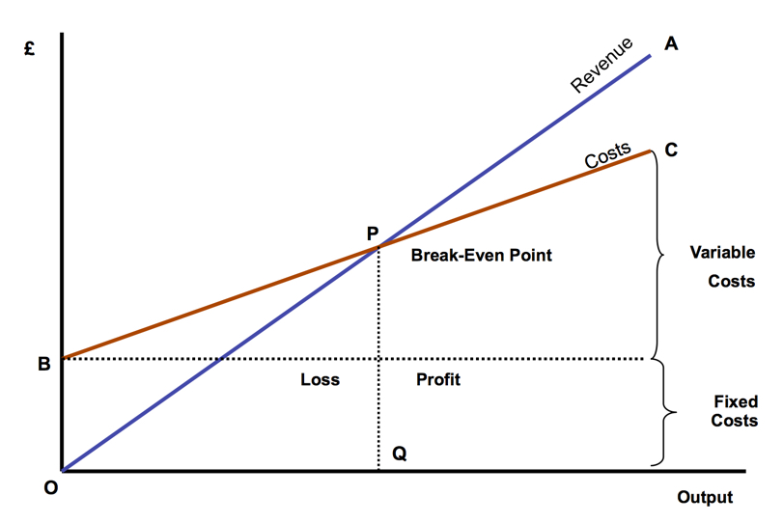
Ανάλυση νεκρού σημείου
(Break-even-point analysis)
Νεκρό σημείο (break even point) ονομάζεται το ποσό των πωλήσεων (κύκλου εργασιών), που μια επιχείρηση καλύπτει το σύνολο των εξόδων της, σταθερά και μεταβλητά, μη πραγματοποιώντας ούτε κέρδος ούτε ζημιά.
Μας δείχνει:
χρηματική αξία των πωλήσεων που πρέπει να κάνει η επιχείρηση για να φτάσει στο νεκρό σημείο
ποσότητα πωλήσεων (πόσα τεμάχια από το παραγόμενο προϊόν πρέπει να πουλήσει η επιχείρηση για να φτάσει στο νεκρό σημείο)
χρόνο (πόσο χρόνο αναμένεται ότι θα χρειαστεί η επιχείρηση ώστε να πουλήσει τον απαραίτητο αριθμό μονάδων προϊόντος, τέτοιον ώστε να μην έχει ούτε κέρδος ούτε ζημία)

Slide 14
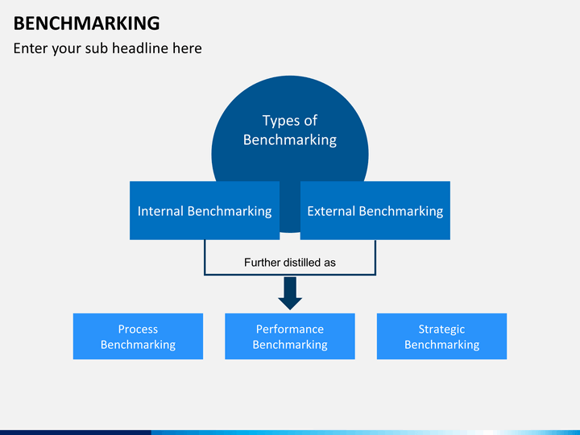
Συγκριτική προτυποποίηση (benchmarking)

Slide 15
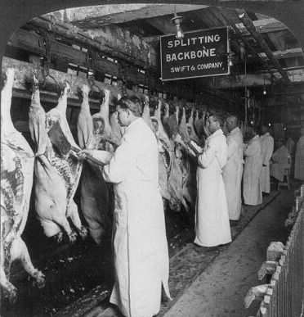
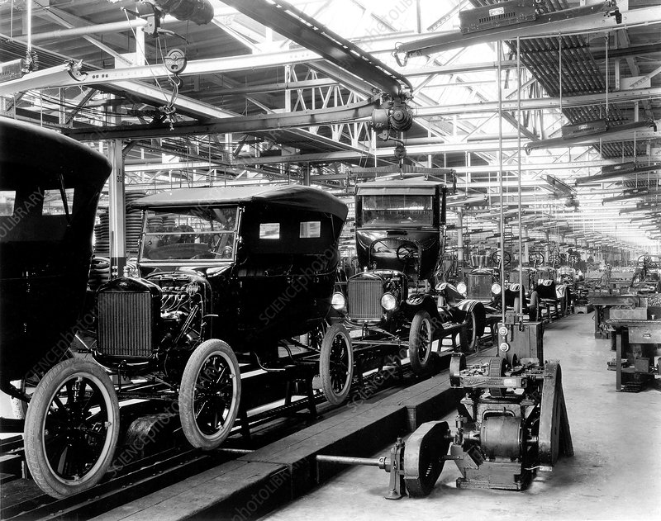
Benchmarking
Ford’s assembly line

Slide 16
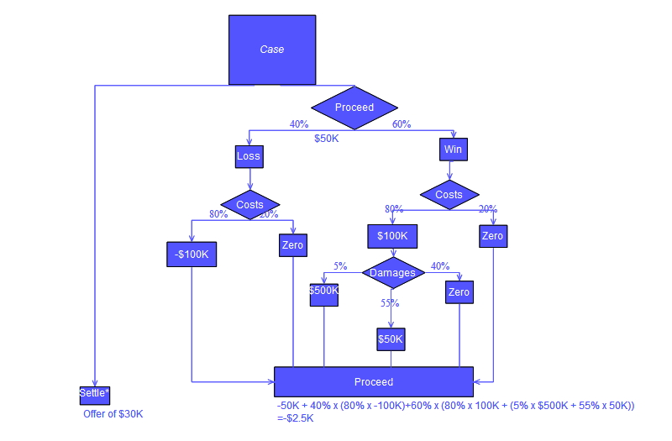
Δέντρα λήψης αποφάσεων (Decision trees)

Slide 17

Καταιγισμός ιδεών (Brainstorming)
Μικτές ομάδες ατόμων από διαφορετικά τμήματα
Ενθαρρύνεται η παραγωγή όσο το δυνατόν περισσότερων ιδεών
Ενθαρρύνεται η γόνιμη σύζευξη των ιδεών
Αξιολόγηση των προτεινόμενων ιδεών στο τέλος
Η αξιολόγηση ή η κριτική οποιουδήποτε είδους (σχόλιο, μορφασμός κλπ) κατά τη διάρκεια της σύσκεψης απαγορεύεται
Ενθαρρύνεται η ελεύθερη και απεριόριστη ροή σκέψεων και ιδεών
«Άγρια Ιδέα» (Δούρειος Ίππος, Γόρδιος Δεσμός)

Slide 18
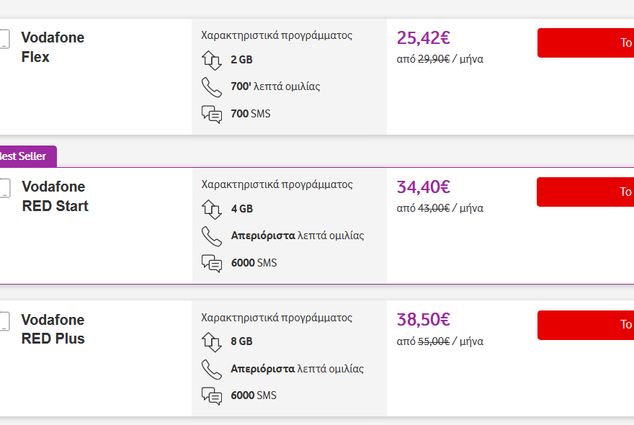
Ανάλυση κόστους-οφέλους (Cost-Benefit analysis)

Slide 19
Τα «βήματα» (4)
Επιλογή της βέλτιστης λύσης:
Ο μάνατζερ προχωρά στην επιλογή της άριστης λύσης ή έστω της πιο ικανοποιητικής.
Υλοποίηση της απόφασης: Υλοποιείται η απόφαση που επιλέχθηκε, δίνονται οι σχετικές εντολές υλοποίησης, αναπτύσσονται και εφαρμόζονται τα απαιτούμενα σχέδια δράσης.
Αξιολόγηση των αποτελεσμάτων της απόφασης: Η διοίκηση ελέγχει εάν τα αποτελέσματα είναι αυτά που περίμενε ή επιδίωκε.
Αν τα πραγματικά αποτελέσματα δεν είναι τα επιθυμητά, ο manager επιστρέφει σε προηγούμενα βήματα της διαδικασίας λήψης αποφάσεων

Slide 20
Μοντέλα λήψης αποφάσεων (1)
Κλασικό μοντέλο λήψης αποφάσεων- ορθολογικό μοντέλο
Στηρίζεται στις εξής μη ρεαλιστικές υποθέσεις:
Το πρόβλημα και οι στόχοι είναι σαφείς
Οι προτιμήσεις είναι ξεκάθαρες
Υπάρχει πλήρης πληροφόρηση και είναι διαθέσιμες όλες οι πληροφορίες για τις εναλλακτικές λύσεις
Οι managers δρουν ορθολογικά σε ένα κόσμο βεβαιότητας.
Οι managers αντιμετωπίζουν σαφώς προσδιορισμένα προβλήματα και γνωρίζουν όλες τις πιθανές εναλλακτικές λύσεις και τις συνέπειές τους.
Το αποτέλεσμα είναι μια απόφαση βελτιστοποίησης.

Slide 21
Μοντέλα λήψης αποφάσεων (2)
    Συμπεριφορικό μοντέλο λήψης αποφάσεων
    Οι managers δρουν στο πλαίσιο αυτού που αντιλαμβάνονται για μια δεδομένη κατάσταση.
    Αναγνωρίζει τους περιορισμούς των ανθρώπινων ικανοτήτων επεξεργασίας πληροφοριών- Περιορισμένη ορθολογικότητα
    Περιορισμένη γνώση
    Περιορισμένος ορθολογισμός
    Το αποτέλεσμα είναι μια απόφαση ικανοποίησης
πολιτικό υπόδειγμα λήψης απόφασης
Notes:
Πολιτικό υπόδειγμα λήψης αποφάσεων το management παίρνει απόφαση και Πόρους λαμβάνοντας σοβαρά υπόψη τη δύναμη και τα συμφέροντα των εμπλεκομένων αλλά και τα δικά του Και τις επιχειρήσεις. τέτοιου τύπου αποφάσεις είναι κατά κανόνα αποτέλεσμα συζητήσεων διαπραγματεύσεων προσπάθεια αποφυγής Συγκρούσεων και εξισορρόπησης αντίθετων συμφερόντων συμφωνιών και άτυπων συμμαχιών για την επίτευξη της καλύτερης δυνατής λύσης

Slide 22
Μοντέλα λήψης αποφάσεων (3)
Διαισθητική διαδικασία λήψης αποφάσεων
Λαμβάνουν αποφάσεις βάσει των συναισθημάτων
Λαμβάνουν αποφάσεις βάσει των πρότερων εμπειριών τους
Λαμβάνουν αποφάσεις βάσει των ηθικών αξιών ή την κουλτούρα
Αποφάσεις βάσει αξιών ή ηθικής
Αποφάσεις βάσει εμπειρίας
Αποφάσεις που πυροδοτούνται από το θυμικό
Χρησιμοποιούν δεδομένα από το υποσυνείδητο για τη λήψη απόφασης
Διαίσθηση
Λαμβάνουν αποφάσεις βάσει δεξιοτήτων, γνώσεων και εκπαίδευσης
Υποσυνείδητη διανοητική διαδικασία
Αποφάσεις γνωστικού χαρακτήρα

Slide 23
Συνθήκες λήψης αποφάσεων (1)
Συνθήκες λήψης αποφάσεων
Συνθήκες βεβαιότητας
Συνθήκες κινδύνου
Συνθήκες αβεβαιότητας

Slide 24
Συνθήκες λήψης αποφάσεων (2)
Βεβαιότητα: η κατάσταση κατά την οποία αυτοί που λαμβάνουν τις αποφάσεις διαθέτουν ακριβείς και ολοκληρωμένες πληροφορίες (σπάνια κατάσταση).
Κίνδυνος: η κατάσταση κατά την οποία η πιθανότητα επιτυχίας είναι μικρότερη από 100% και ίσως σημειωθούν απώλειες. Οι μάνατζερς αποδέχονται το γεγονός ότι οι αποφάσεις έχουν συνέπειες που περιλαμβάνουν κίνδυνο, αλλά κάνουν ό,τι μπορούν για να προβλέψουν τον κίνδυνο, να τον ελαχιστοποιήσουν και να τον ελέγξουν.
Αβεβαιότητα: η κατάσταση κατά την οποία αυτοί που λαμβάνουν τις αποφάσεις διαθέτουν ανεπαρκείς πληροφορίες.

Slide 25
Συνθήκες λήψης αποφάσεων
Συνθήκες βεβαιότητας
Αν χρησιμοποιήσω το υλικό Α, το κόστος παραγωγής θα είναι 3€
Αν χρησιμοποιήσω το προϊόν Β, το κόστος παραγωγής θα είναι 5€
Συνθήκες κινδύνου
Αν χρησιμοποιήσω το υλικό Α, το κόστος παραγωγής μπορεί να είναι 3€, με πιθανότητα 30%
Αν χρησιμοποιήσω το προϊόν Β, το κόστος παραγωγής μπορεί να είναι 5€, με πιθανότητα 70%
Συνθήκες αβεβαιότητας
Αν λανσάρουμε ένα νέο προϊόν δεν είμαστε σίγουροι για την επιτυχία του
Περισσότερο διαισθητική, παρά ορθολογική λήψη αποφάσεων

Slide 26
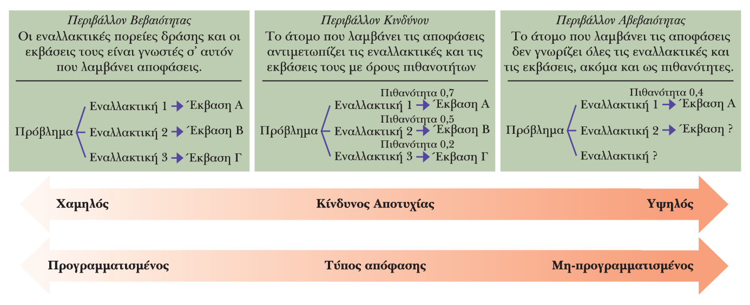
Ποιες συνθήκες λήψης αποφάσεων αντιμετωπίζουν οι μάνατζερ; (ΙΙ)

Slide 27
Είδη αποφάσεων
Προγραμματισμένες αποφάσεις: αποφάσεις που λήφθηκαν στο παρελθόν, οι οποίες έχουν αντικειμενικά σωστές απαντήσεις και επιλύονται μέσω της χρήσης απλών κανόνων, κανονισμών ή αριθμητικών υπολογισμών. Συνήθως αφορούν ένα δομημένο πρόβλημα, ένα ξεκάθαρο και οικείο πρόβλημα που προσδιορίζεται εύκολα
Μη προγραμματισμένες αποφάσεις: νέες διαφορετικές και περίπλοκες αποφάσεις που δεν έχουν αποδεδειγμένες απαντήσεις. Αφορούν ένα αδόμητο πρόβλημα, ένα νέο ή ασυνήθιστο πρόβλημα για το οποίο οι πληροφορίες είναι αμφίσημες ή ελλιπείς.
Notes:
παραδείγματα 1 /2 επιχείρηση πολιτικές που ακολουθούνται για την ανάρτηση στα μέσα κοινωνικής δικτύωσης / ανάπτυξη Νέας υπηρεσίας για μία διαφορετική αγοράπανεπιστήμιο αριθμό πιστωτικών μονάδων που πρέπει να συγκεντρώνουν οι φοιτητές για να αποφοιτήσουν /κατασκευή νέων εγκαταστάσεων νοσοκομείο διαδικασία για την είσοδο των ασθενών / αγορά πειραματικού εξοπλισμού
παραδείγματα 1 /2 επιχείρηση πολιτικές που ακολουθούνται για την ανάρτηση στα μέσα κοινωνικής δικτύωσης / ανάπτυξη Νέας υπηρεσίας για μία διαφορετική αγοράπανεπιστήμιο αριθμό πιστωτικών μονάδων που πρέπει να συγκεντρώνουν οι φοιτητές για να αποφοιτήσουν /κατασκευή νέων εγκαταστάσεων νοσοκομείο διαδικασία για την είσοδο των ασθενών / αγορά πειραματικού εξοπλισμού

Slide 28
Τύποι προβλημάτων, τύποι αποφάσεων και επίπεδα διοικητικής ιεραρχίας
Τα διοικητικά στελέχη κατώτερου επιπέδου ασχολούνται με προγραμματισμένες αποφάσεις
Τα διοικητικά στελέχη ανώτατου επιπέδου ασχολούνται με μη προγραμματισμένες αποφάσεις
Μη προγραμματισμένες αποφάσεις
Επίπεδα διοικητικής ιεραρχίας
Τύποι προβλημάτων
ΑΝΩΤΑΤΟ | Στρατηγικά πολύπλοκα σπάνια, μεγάλος βαθμός αβεβαιότητας
ΜΕΣΑΙΟ | Πολύπλοκα και απλά προβλήματα
ΚΑΤΩΤΕΡΟ | Απλά, εμφανίζονται συχνά, απαιτούν λύσεις ρουτίνας.
Προγραμματισμένες αποφάσεις

Slide 29
Η ηθική στη λήψη αποφάσεων
  Κάθε απόφαση πρέπει να υπόκειται στο «διπλό έλεγχο ηθικής».
    Πώς θα αισθανόμουν αν μάθαινε για την απόφαση αυτή η οικογένειά μου;
    Πώς θα αισθανόμουν αν η απόφαση αυτή δημοσιευόταν στον τοπικό τύπο;
    Οποιαδήποτε δυσκολία στην απάντηση των ερωτημάτων αυτών δείχνει ότι η απόφαση πάσχει από ηθική άποψη.
  Η εξέταση των ηθικών πτυχών μιας προτεινόμενης απόφασης μπορεί να έχει ως αποτέλεσμα καλύτερες αποφάσεις και πρόληψη δαπανηρών δικαστικών μαχών.
  Οι ηθικές αποφάσεις πληρούν τα ακόλουθα κριτήρια:
    Χρησιμότητα (ικανοποιεί όλους τους εμπλεκόμενους; )
    Δικαιώματα (σέβεται τα δικαιώματα όλων;)
    Δικαιοσύνη ( είναι συνεπής με τους κανόνες δικαίου;)
    Φροντίδα/Ενδιαφέρον (δείχνει φροντίδα και ενδιαφέρον; )

Slide 30
Ομαδική λήψη αποφάσεων (1)
Τα διοικητικά στελέχη καταναλώνουν περισσότερο από 40% του χρόνου τους σε συνεδριάσεις.
Πλεονεκτήματα ομαδικών αποφάσεων
Παρέχεται πιο ολοκληρωμένη πληροφόρηση
Παράγονται περισσότερες εναλλακτικές λύσεις
Αυξάνεται η αποδοχή των λύσεων
Διευρύνεται η νομιμότητα
Μειονεκτήματα ομαδικών αποφάσεων
Είναι μία χρονοβόρα διαδικασία που δυνητικά αυξάνει τη γραφειοκρατία και έχει μεγαλύτερο διοικητικό κόστος
Είναι πιθανό να κυριαρχήσει μειοψηφία (δημιουργία «κλικών», κυριαρχία μιας ισχυρής προσωπικότητας κ.λπ.)
Πιέσεις για συμφωνία
Ασαφής ευθύνη – κίνδυνος υποβάθμισης της αστικής ευθύνης

Slide 31
Αποτελεσματική Ομαδική λήψη αποφάσεων (1)
Ηγεσία
Δημιουργικότητα
Εποικοδομητική σύγκρουση
Αποτελεσματική ομαδική λήψη αποφάσεων
- Αποφύγετε την κυριαρχία
- Ενθαρρύνετε τις πληροφορίες
- Αποφύγετε την ομαδική σκέψη και την αποδεκτή επιλογή
- Να θυμάστε τους στόχους σας
- Χρησιμοποιείστε τον καταιγισμό Ιδεών - Αποφύγετε την κριτική
- Εξαντλήσετε τις ιδέες
- Συνδυάστε τις ιδέες
- Εκφράστε τις θεμιτές διαφορές
- Μείνετε προσηλωμένοι στο καθήκον σας
- Μείνετε απρόσωποι
- Παίξτε το συνήγορο του διαβόλου

Slide 32
Αποτελεσματική Ομαδική λήψη αποφάσεων (2)
Καταιγισμός Ιδεών: (δες διαφάνεια 17)
Ονομαστική τεχνική της ομάδας: τεχνική λήψης αποφάσεων, στην οποία τα μέλη της ομάδας πρέπει να είναι παρόντα, αλλά καλούνται να εργαστούν ανεξάρτητα
Η τεχνική των Δελφών: Τα μέλη της ομάδας δεν συναντώνται Πρόσωπο με Πρόσωπο όταν πρόκειται να λάβουν αποφάσεις. Ζητείται από τα μέλη της ομάδας να δώσουν τις πιθανές λύσεις μέσα από μία σειρά καλά σχεδιασμένων ερωτηματολογίων και κάθε μέλος συμπληρώνει ανώνυμα. Ακολουθεί η επεξεργασία των πρώτων ερωτηματολογίων και παράγεται ένα νέο ερωτηματολόγιο με βάση τις απαντήσεις των μελών της ομάδας το οποίο συμπληρώνεται εκ νέου. Αυτό επαναλαμβάνεται μέχρι να υπάρξει ομοφωνία στη λύση του προβλήματος. Δεν ενδείκνυται όταν υπάρχει πίεση χρόνου

Slide 33
Ο ρόλος της πληροφορίας
Τι είναι η χρήσιμη πληροφορία;
  Δεδομένα (data) - Ακατέργαστα στοιχεία και παρατηρήσεις
  Πληροφορία (information) - Σύνολο δεδομένων που χρησιμεύουν στη λήψη αποφάσεων
  Η πληροφορία καθοδηγεί τις διοικητικές λειτουργίες.
  Χαρακτηριστικά της χρήσιμης πληροφορίας:
    Έγκαιρη
    Υψηλής ποιότητας
    Πλήρης
    Σχετική
    Κατανοητή
  Εργάτης της γνώσης: Κάποιος η αξία του οποίου για τον οργανισμό βρίσκεται στο νου του και όχι στις φυσικές του ικανότητες.
  Διανοητικό κεφάλαιο: Κοινή γνώση ενός εργατικού δυναμικού η οποία μπορεί να χρησιμοποιηθεί για να παράγει αξία.
Προσοχή:
Δεδομένα ≠πληροφορίες

Slide 34
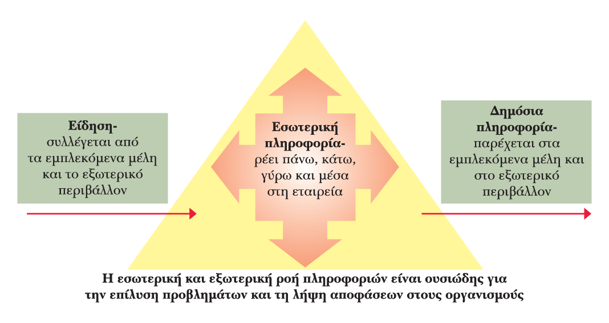
Ο ρόλος της πληροφορίας (2)

Slide 35
Ο ρόλος της πληροφορίας
Εντός των οργανισμών:
Διευκολύνει τους εργαζόμενους να επικοινωνούν και να μοιράζονται πληροφορίες.
Απαιτούνται λιγότεροι διευθυντές μεσαίου επιπέδου.
Οι νέοι οργανισμοί είναι πιο «οριζόντιοι».
Γρηγορότερη λήψη αποφάσεων.
Καλύτερος συντονισμός και έλεγχος.
Στη σχέση με το εξωτερικό περιβάλλον:
Βοηθά στη διαχείριση της σχέσης με τους πελάτες.
Βοηθά τους οργανισμούς στη διαχείριση της εφοδιαστικής αλυσίδας.
Βοηθά στην παρακολούθηση των εξωτερικών αναθέσεων και άλλων επιχειρηματικών συμβάσεων.

Slide 36
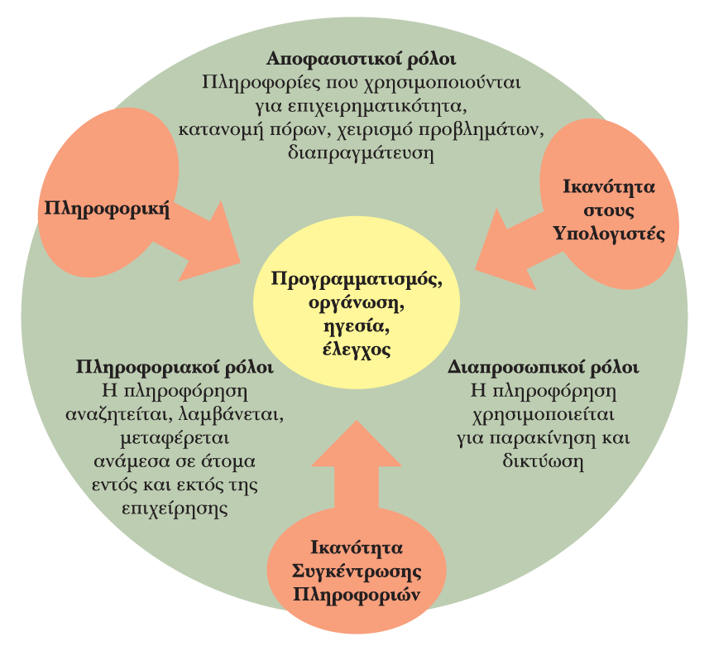
Ο manager ως κέντρο επεξεργασίας πληροφοριών

Slide 37
Λήψη αποφάσεων στην πράξη(1)
Αφού εξετάσετε ξανά το σχήμα με τα στάδια της λήψης αποφάσεων (διαφ. 3), σκεφτείτε μία πρόσφατη αγορά που κάνατε. Μπορεί να είναι ένα ποδήλατο, ένα κινητό ,ένα ρούχο κατάλληλο για συνεντεύξεις και ούτω καθεξής. Για να αξιολογήσετε την ποιότητα της απόφασης σας, σκεφτείτε την αγορά που κάνατε, καθώς απαντάτε καθεμία από τις παρακάτω ερωτήσεις:
Ποιο πρόβλημα ελπίζατε να λύσετε κάνοντας αυτή την αγορά;
Ποια εναλλακτικά (ή ανταγωνιστικά) προϊόντα εξετάσατε;
Πώς αξιολογήσετε τα διάφορα εναλλακτικά (ή ανταγωνιστικά) προϊόντα; Εντοπίσατε τα πλεονεκτήματα και τις αδυναμίες κάθε προϊόντος;
Όταν κάνατε την τελική επιλογή, ήταν ένα αποτέλεσμα μεγιστοποίησης αποδεκτής επιλογής ή βελτιστοποίησης;
Μετά την αγορά του προϊόντος πόσο συχνά το δοκιμάσατε;
Ήταν η απόφασή σας να κάνετε την αγορά θετική ή αρνητική; Ικανοποίησε την αρχική σας ανάγκη;

Slide 38
Σας ευχαριστώ για την προσοχή σας.

